Slide 1
Obsahové interpretace uměleckého díla

Slide 2
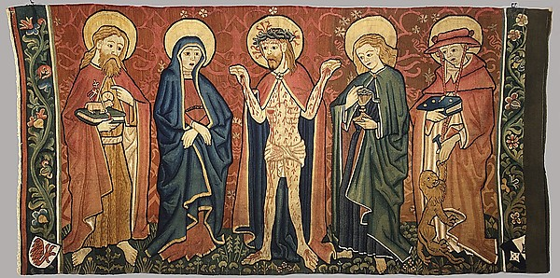
Ikonografie

Slide 3
Aby Warburg
zájem o široký kontext uměleckého díla
odklon od od estetizujícího a formalistního přístupu svých vrstevníků
zkoumal i okrajové materiály a předměty, které s dílem souvisely jen nepřímo
Důraz na "detektivní" práci s archiváliemi

Slide 4
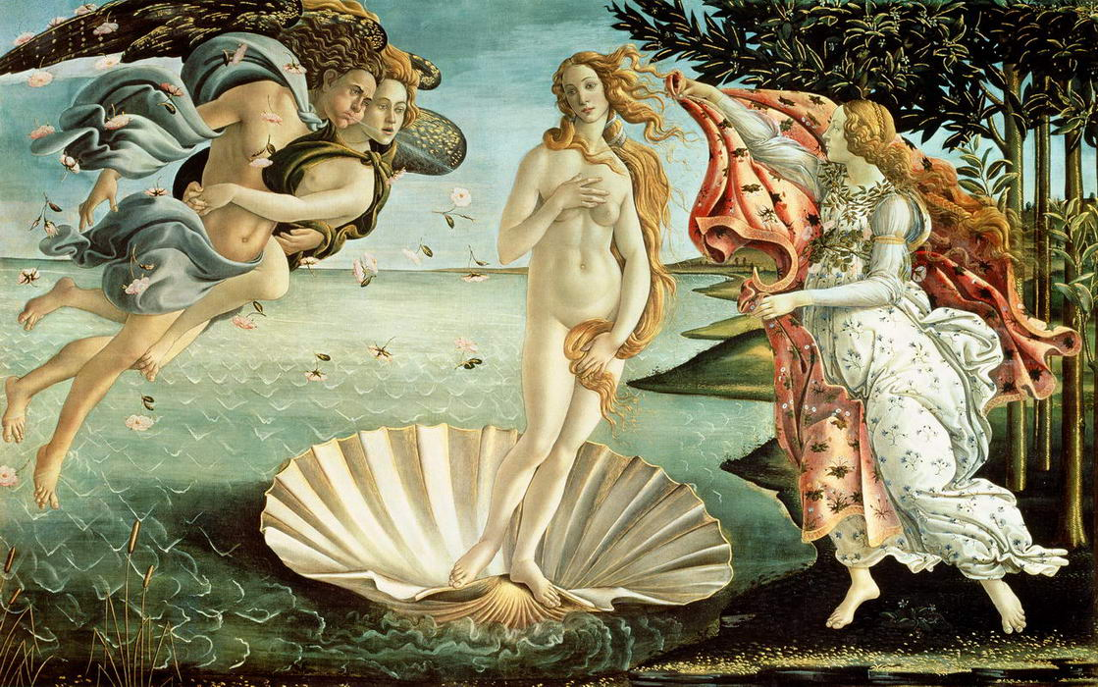
hledání literárních a výtvarných předloh Botticelliho obrazů Zrození Venuše a Primavera - motiv rozevlátých šatů

Slide 5
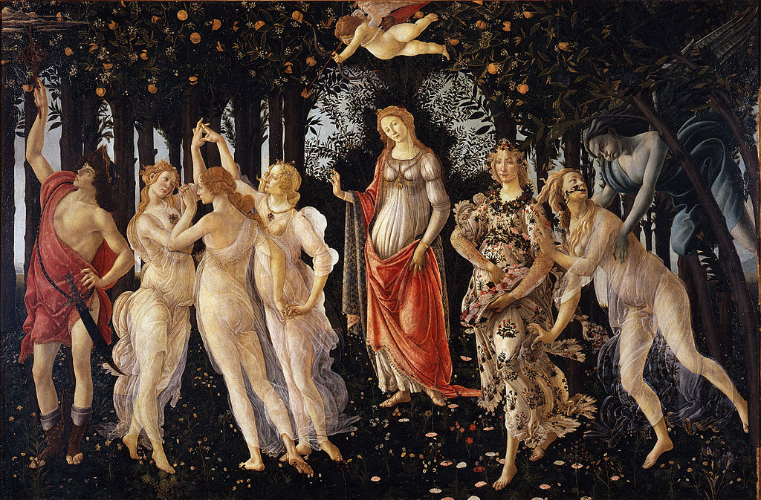

Slide 6
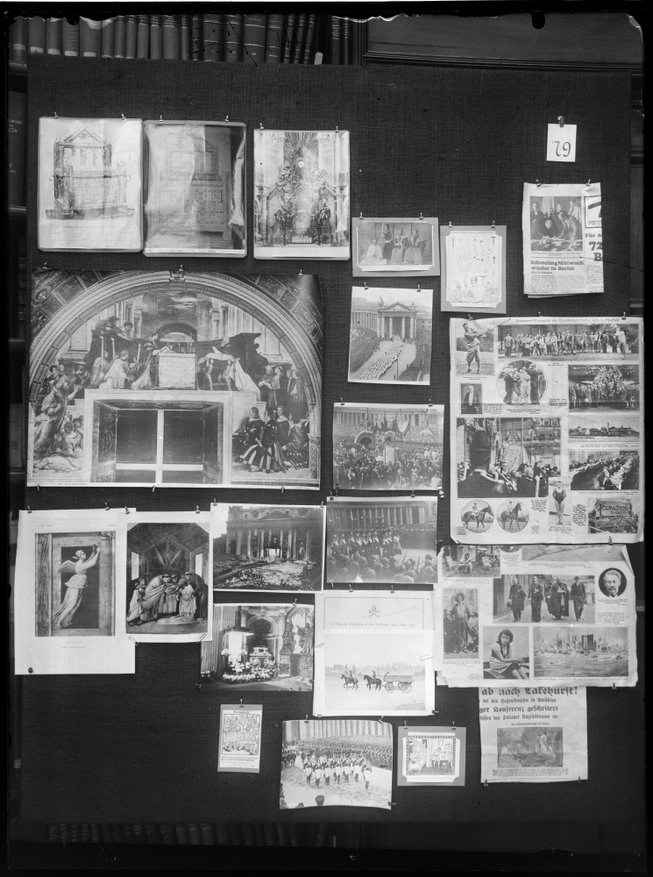
Atlas Mnemosyné
výzkum kulturní paměti lidstva
vývoj vizuální kultury

Slide 7
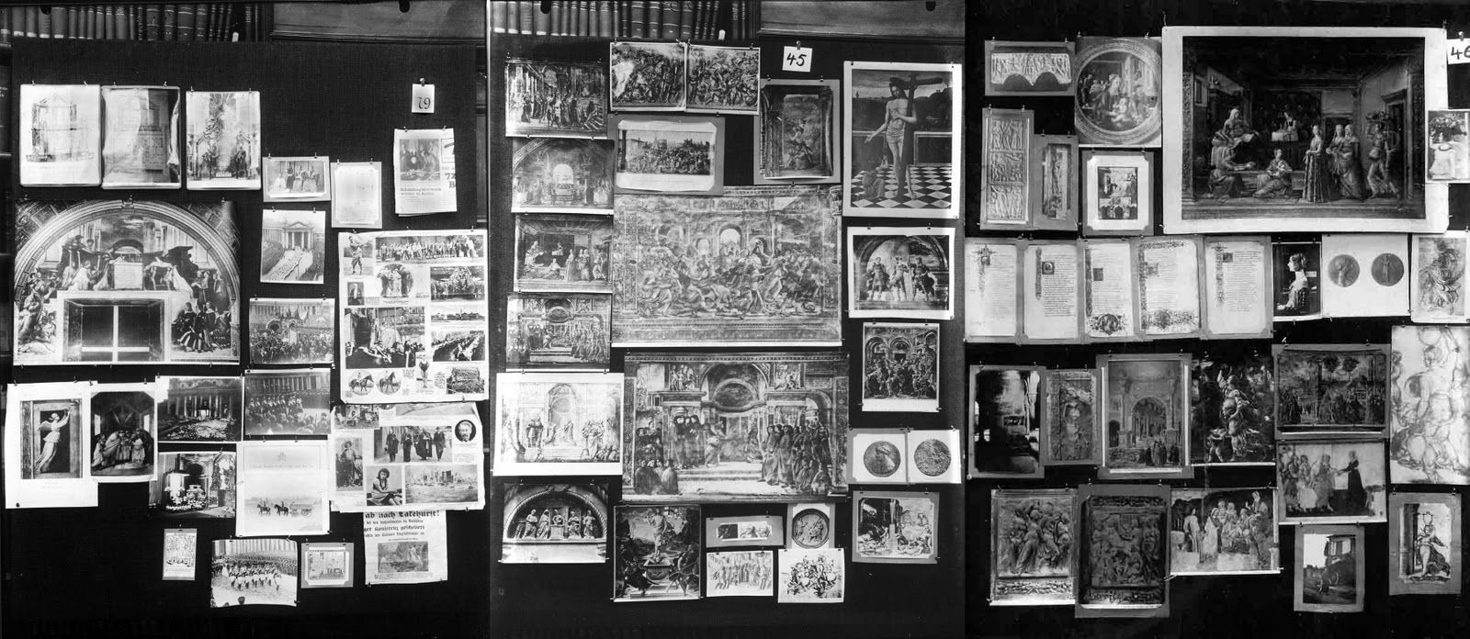

Slide 8
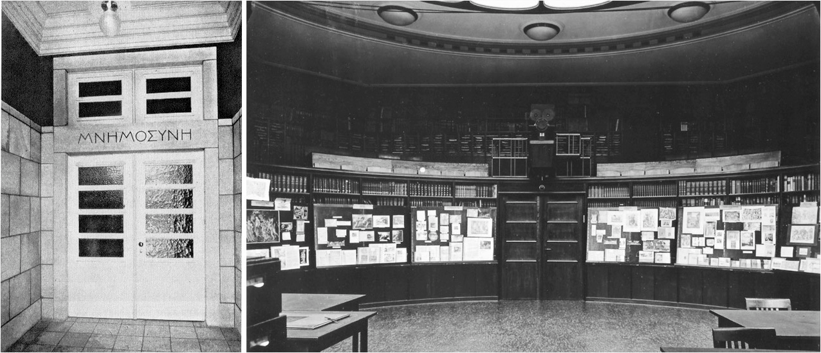

Slide 9
na myšlenku vizuálního archivu navazují další umělci
Zbyněk Baladrán - socio-fiction
http://www.zbynekbaladran.com/new/cs/2016/07/03/socio-fiction/

Slide 10
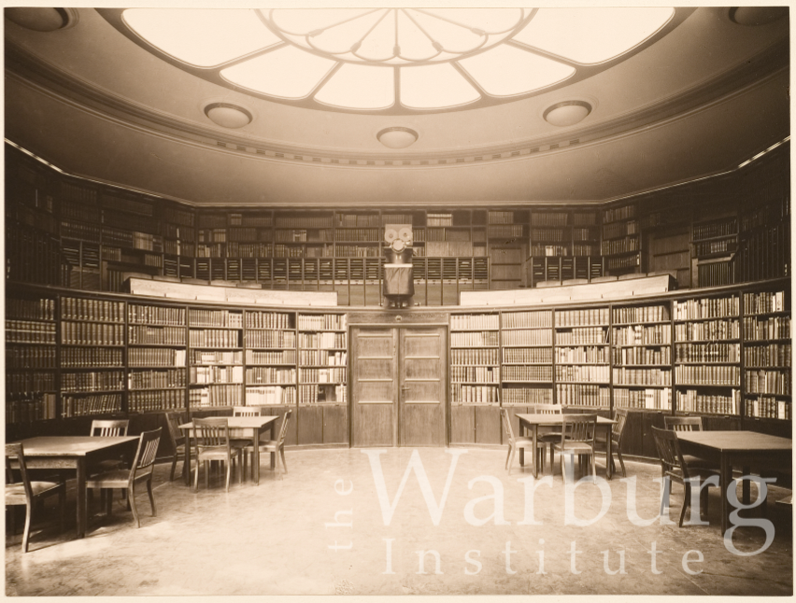
Warburgova knihovna - první systematická interdisciplinární knihovna

Slide 11
tematické uspořádání všech publikací:
4.patro: ACTION - přírodní vědy, historie, sociologie
3.patro: ORIENTATION - náboženství a filozofie
2.patro: WORD - literatura
1.patro: IMAGE - dějiny umění

Slide 12
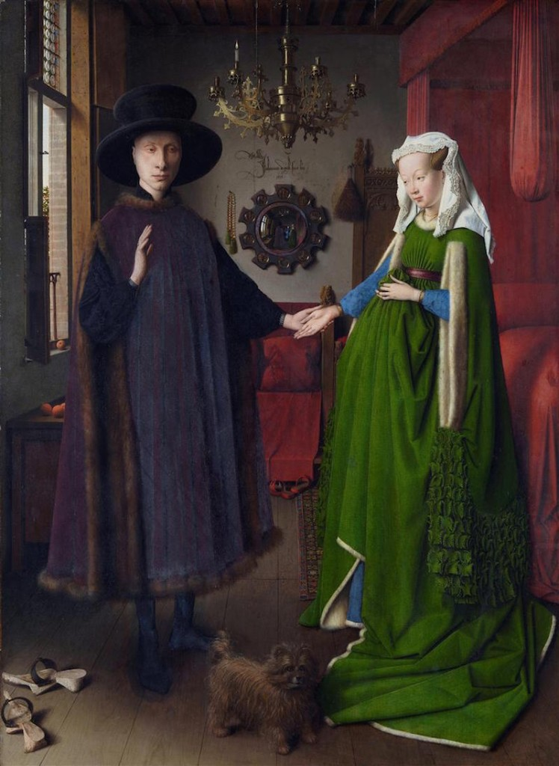
Erwin Panofsky 1892–196 rozvíjí vlastní analytickou metodu - Ikonologie komplexní metoda roboru výtvarných děl

Slide 13
analýza tří vrstev v uměleckém díle
1. Prvotní neboli přirozený význam/námět
2. Druhotný neboli konvenční význam/námět
3. Vnitřní význam neboli obsah

Slide 14
Nástup nové historie umění v pozdních 60. letech
zpochybňování zavedených teorií a předsudků dějin umění
zdůrazňování role diváka a sociálního kontextu
relativita interpretace

Slide 15
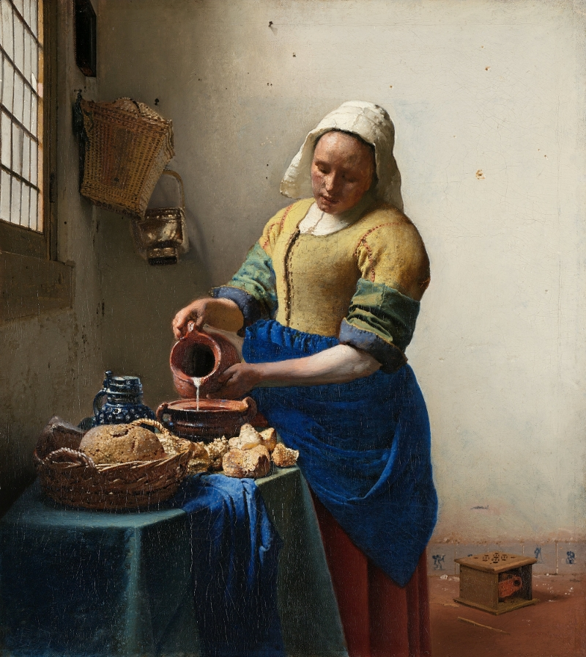
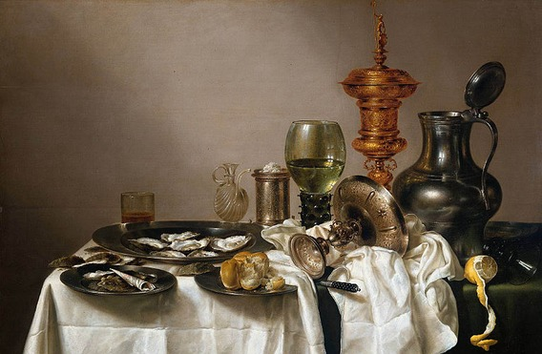
Svetlana Alpers
Musí nám obraz vždy tlumočit nějaký význam?

Slide 16
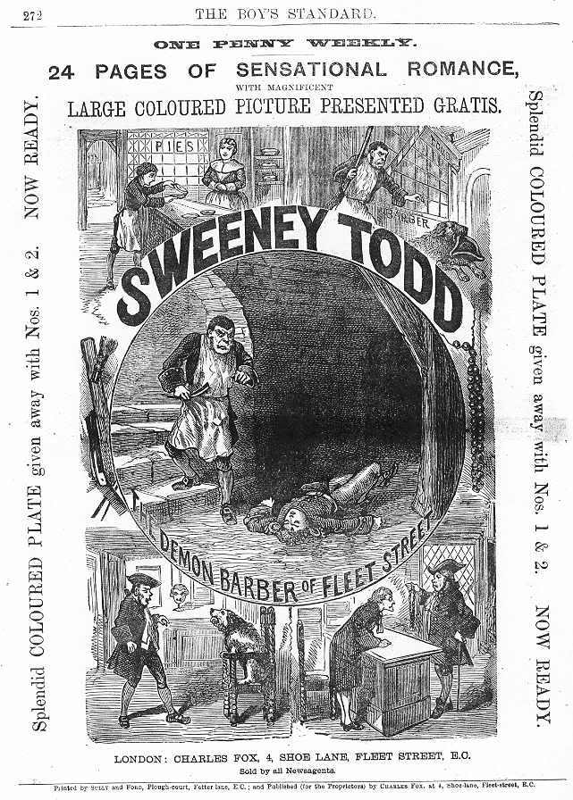
Ikonologie - případová studie
Sweeney Todd
Vyprávění legendy o Sweeney Toddovi
The string of pearls: A romance – první literární zpracování – 1846
divadelní hra pro Britannia Theater – 1847
Kniha - „The Barber of Fleet Street. A Domestic Romance“ - 1850

Slide 17
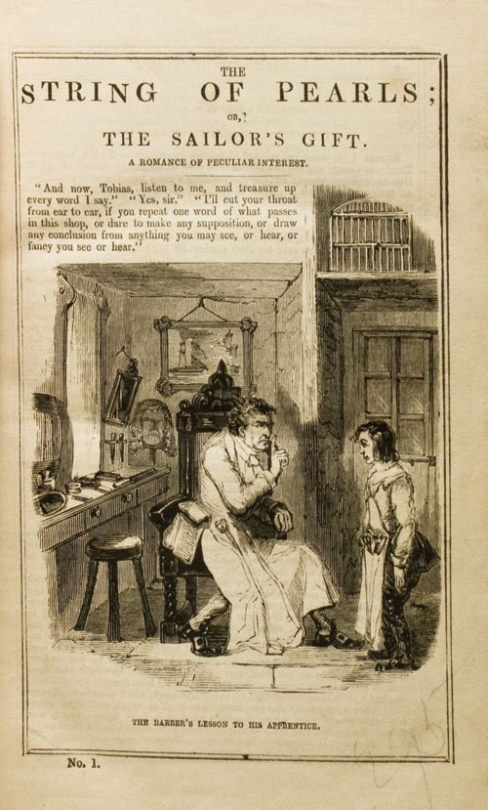
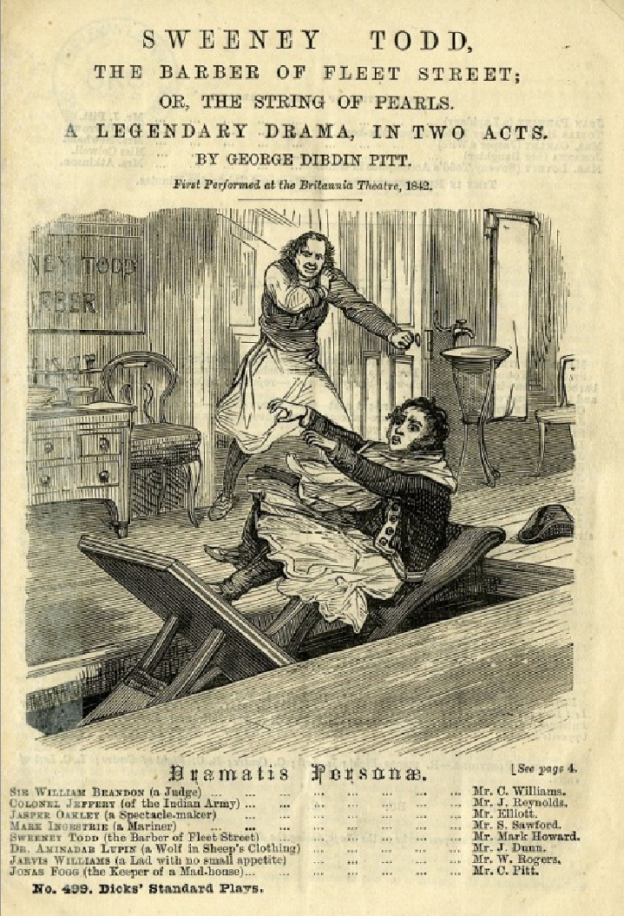
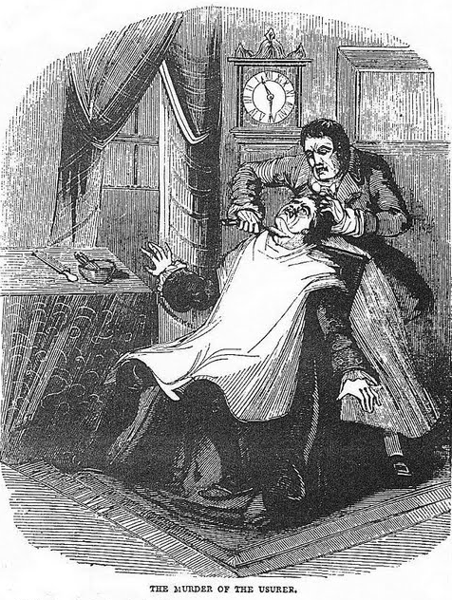

Slide 18
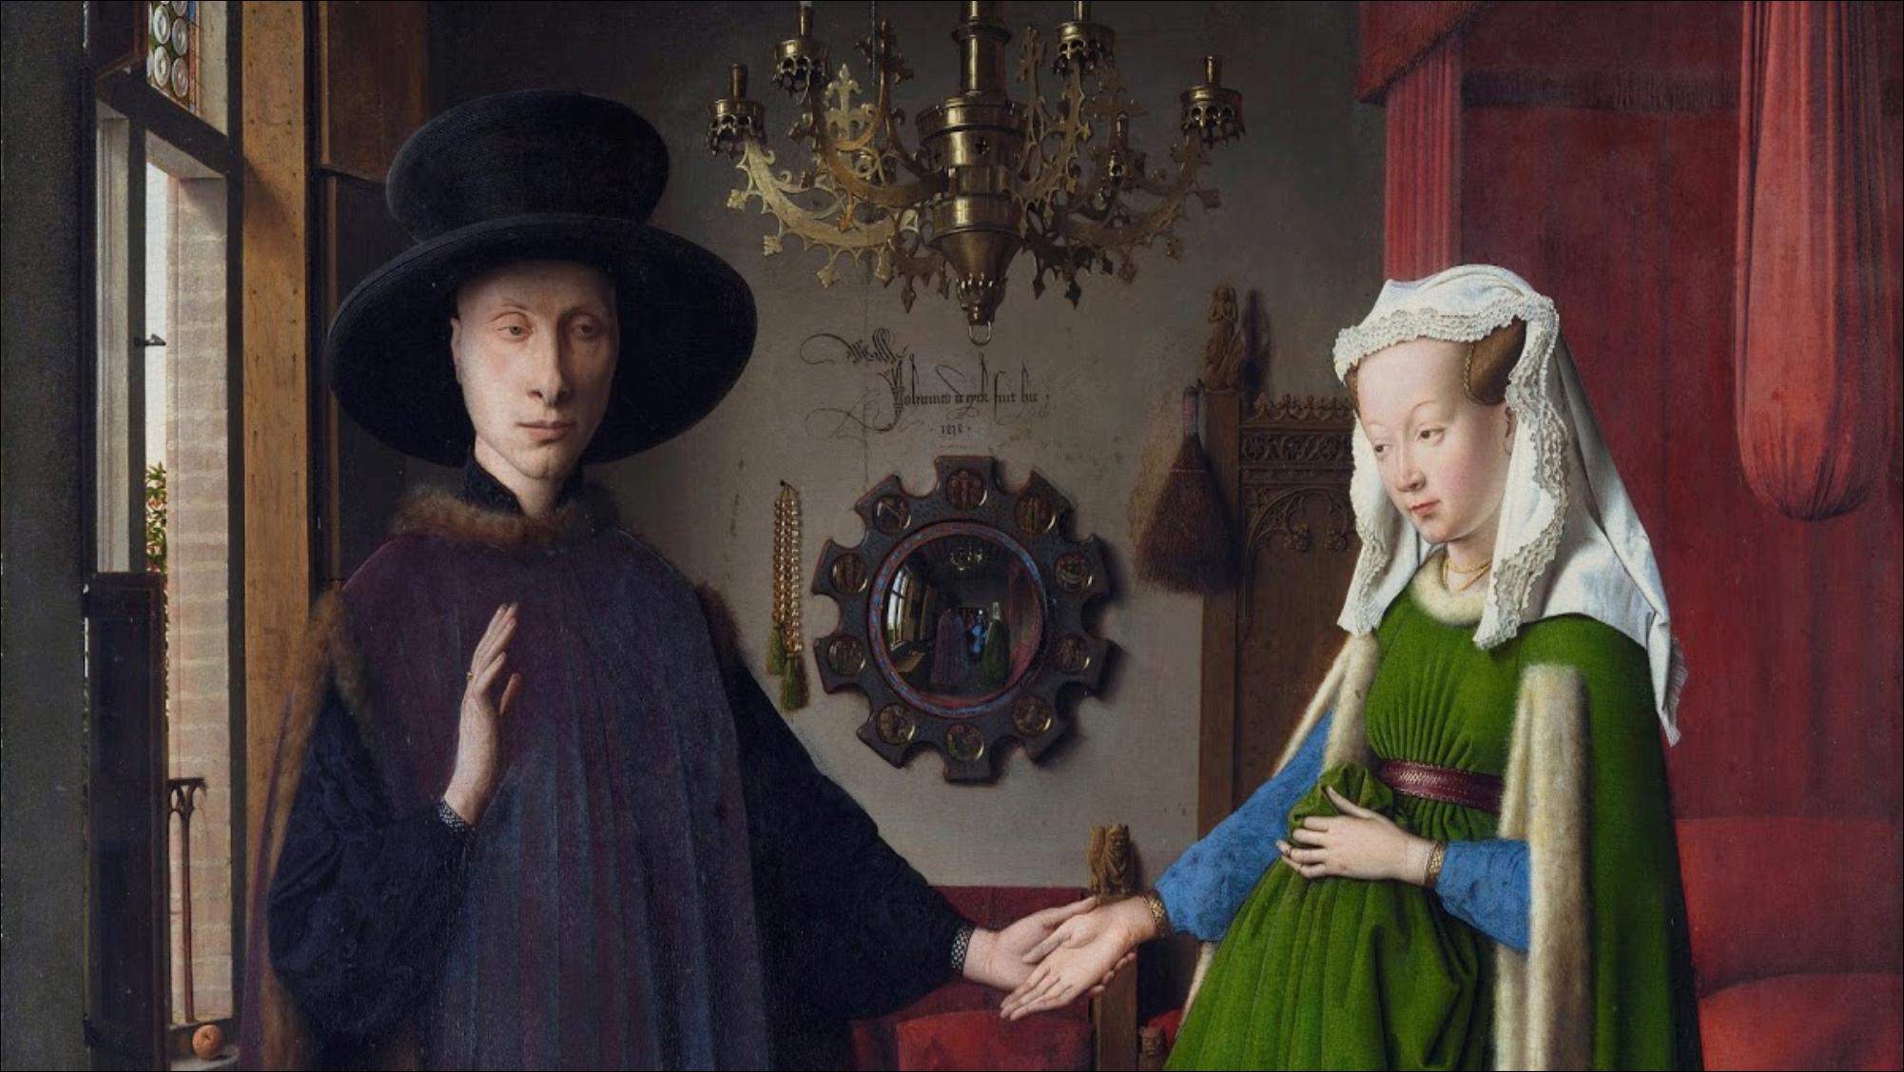
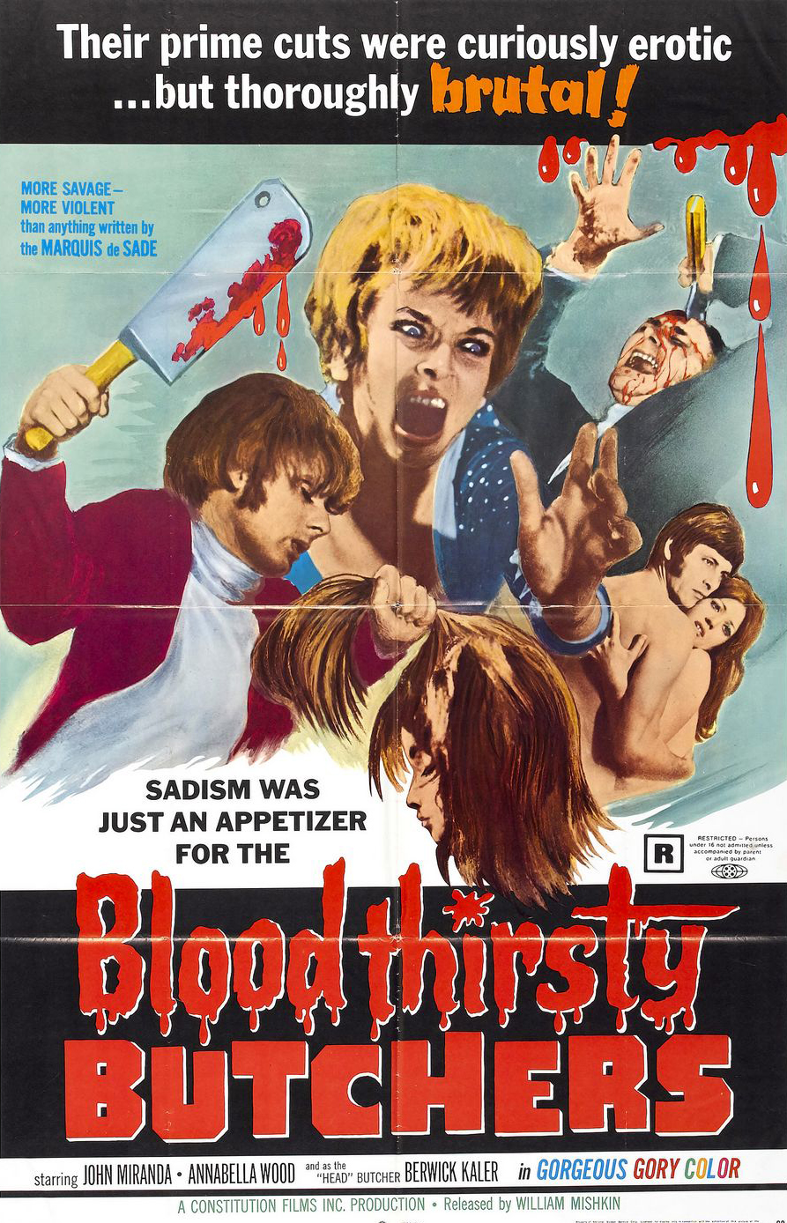
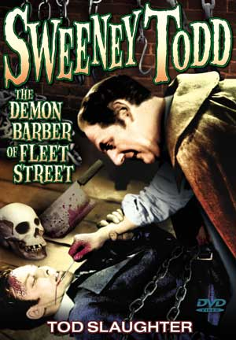
První filmová adaptace – 1936 - https://www.youtube.com/watch?v=E9xO0dT0SVY
Bloodthirsty Butchers (1970)

Slide 19
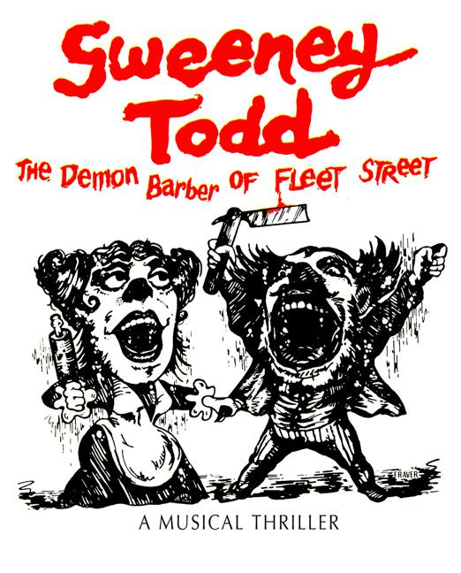
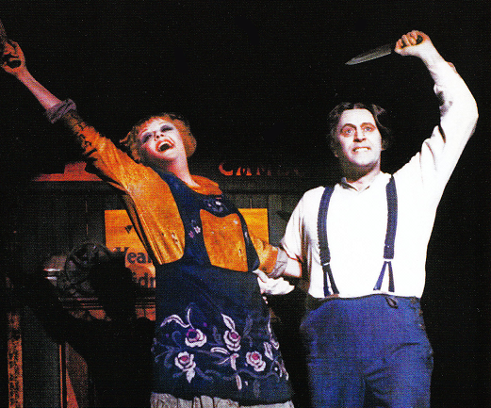
Sweeney Todd: The Demon Barber of Fleet Street (1979) - muzikál
https://www.youtube.com/watch?v=RXj-nQDmgnw

Slide 20
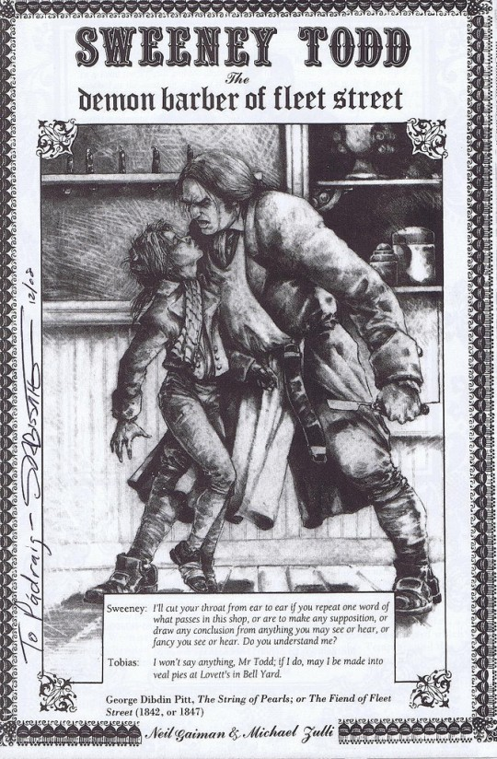
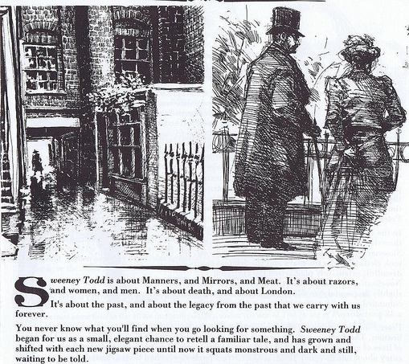
komiksová adaptace - 1992

Slide 21
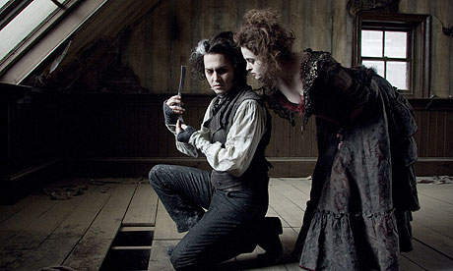
Sweeney Todd - film (2007)

Slide 22
Akční malba

Slide 23
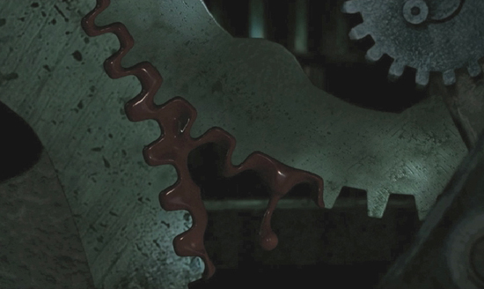
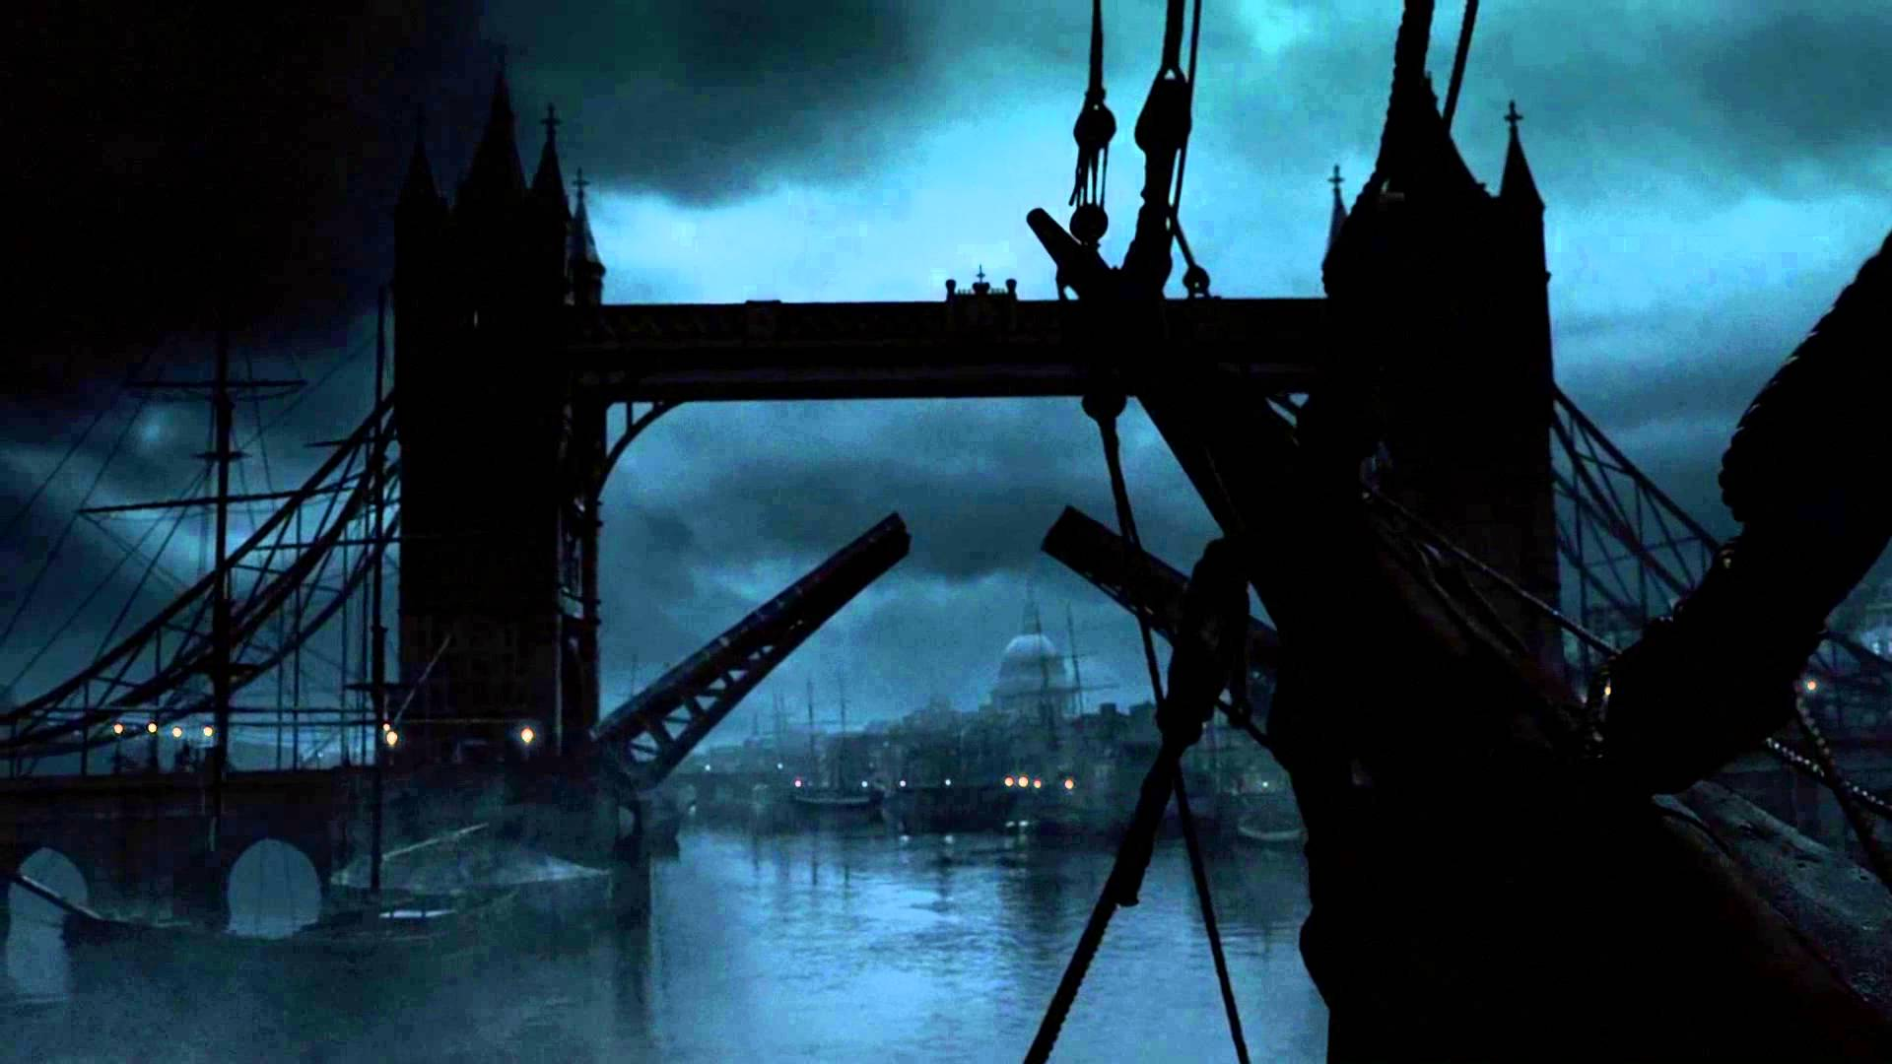
Sociální kritika

